Slide 1
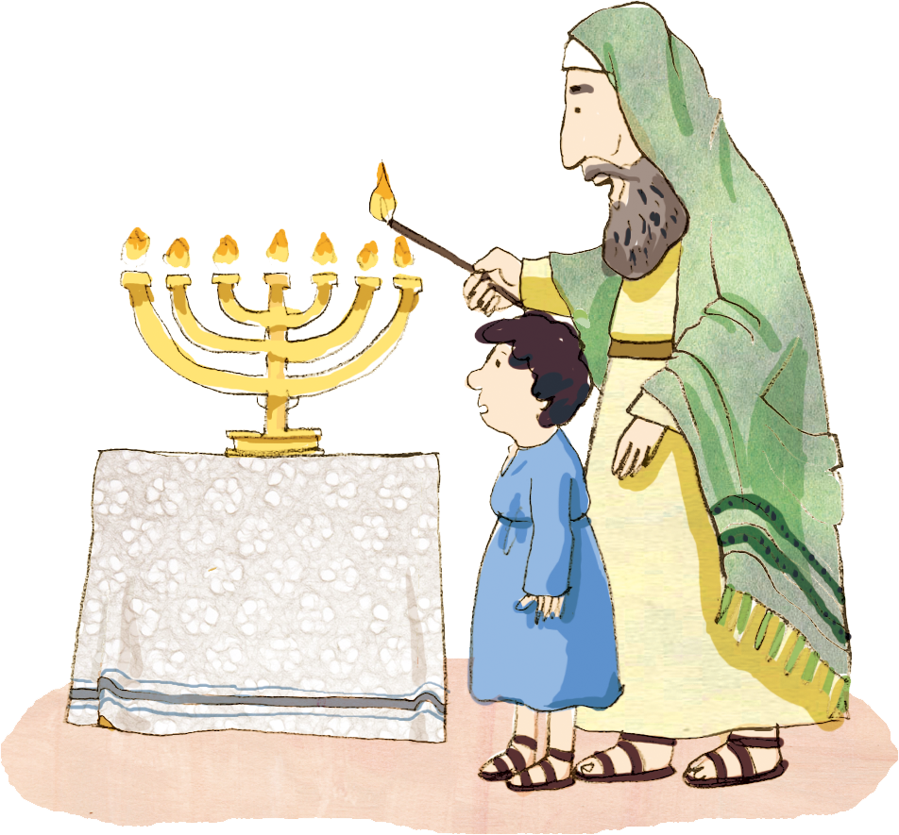
せいしょから しっていく RUTCうんどう ミツパうんどう
Iサムエル 7:1-15

Slide 2
Remnantの いみ
のこりのもの,
のこるもの,
のこれるもの,
のこすもの
き – ね,
きりかぶ,
あたらしいめ,
き, もり
ひと –ちらされたもの, かくされたもの,
きりゅうしゃ

Slide 3
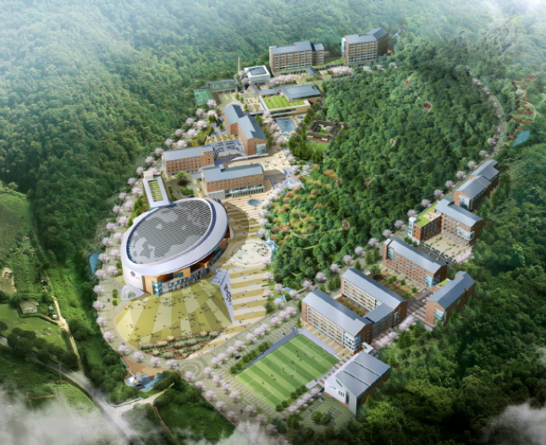
RUTC
(レムナントきょうどうたいくんれんじょう)
Remnant
Unity
Training
Center

Slide 4
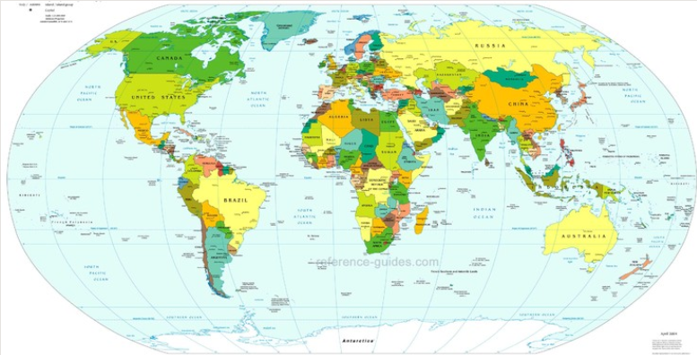
だい 1 2 3 RUTC うんどう
(237かこく)
うけた こたえ
-ロマ16:20
うける こたえ
- ロマ 16:25-27
Notes:
이미지출처 : https://field20.blog.me/40026693743

Slide 5
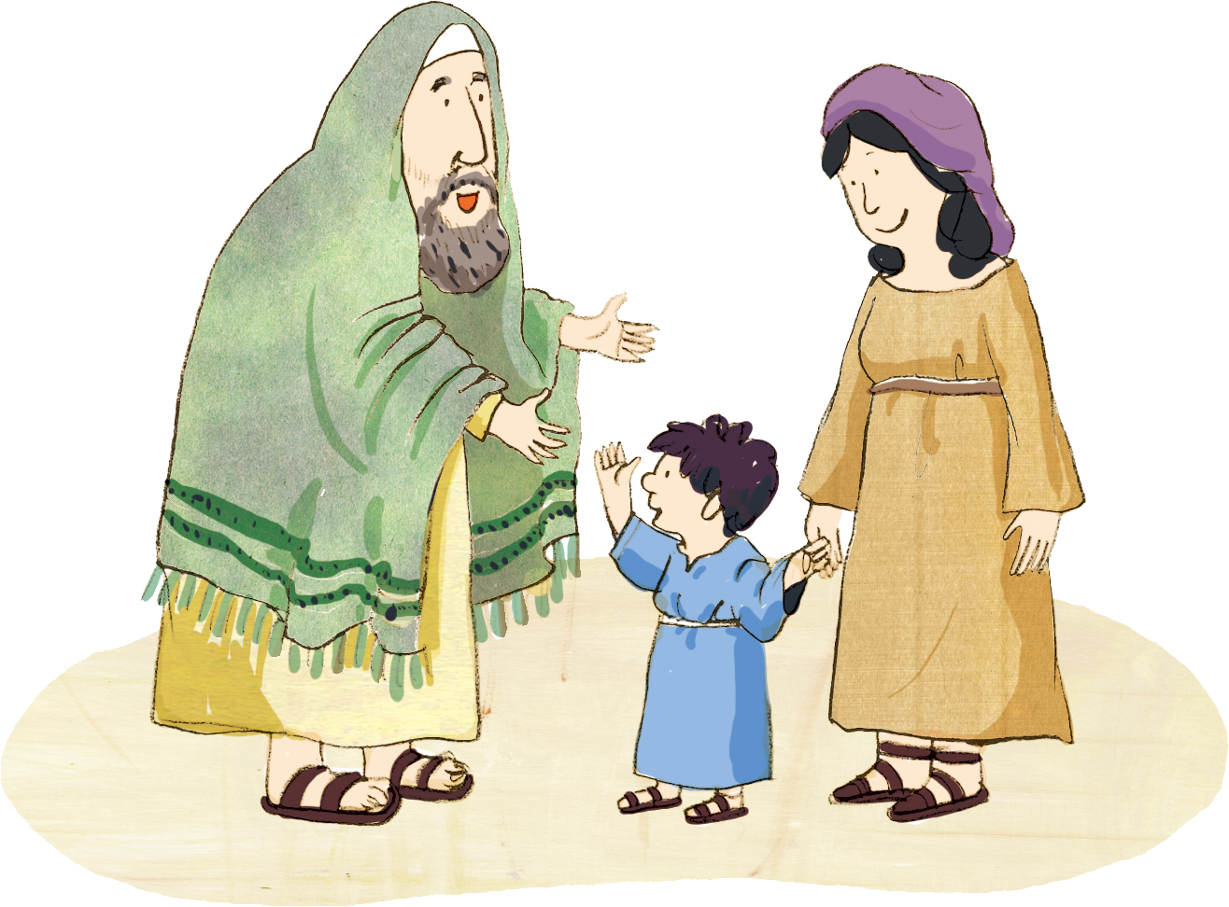
1. サムエルは ナジルびととして うまれました

Slide 6
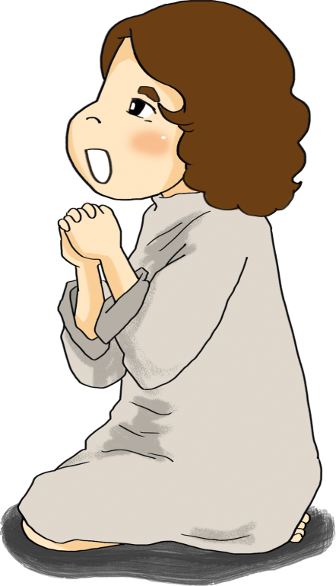
2. けいやくを みた サムエル

Slide 7
ナジルびとの けいやくを にぎった
ははおやの いのりの なかで
うまれました

Slide 8
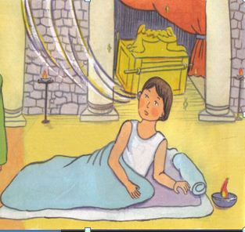
おさないとき けいやくの はこが ある
シロで くらして かみさまの みこえを
ききました

Slide 9
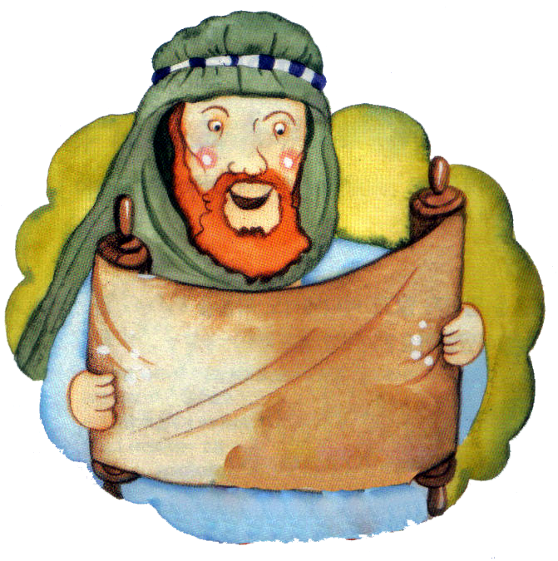
しゅなる かみさまが サムエルと ともに
おられ かれの ことばを ひとつも ちに
おとされませんでした

Slide 10
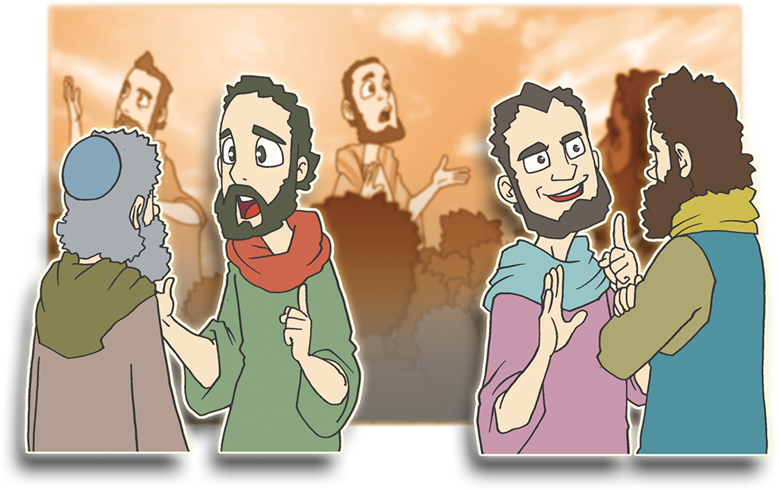
3. サムエルを とおして ミツパうんどうが はじまりました

Slide 11
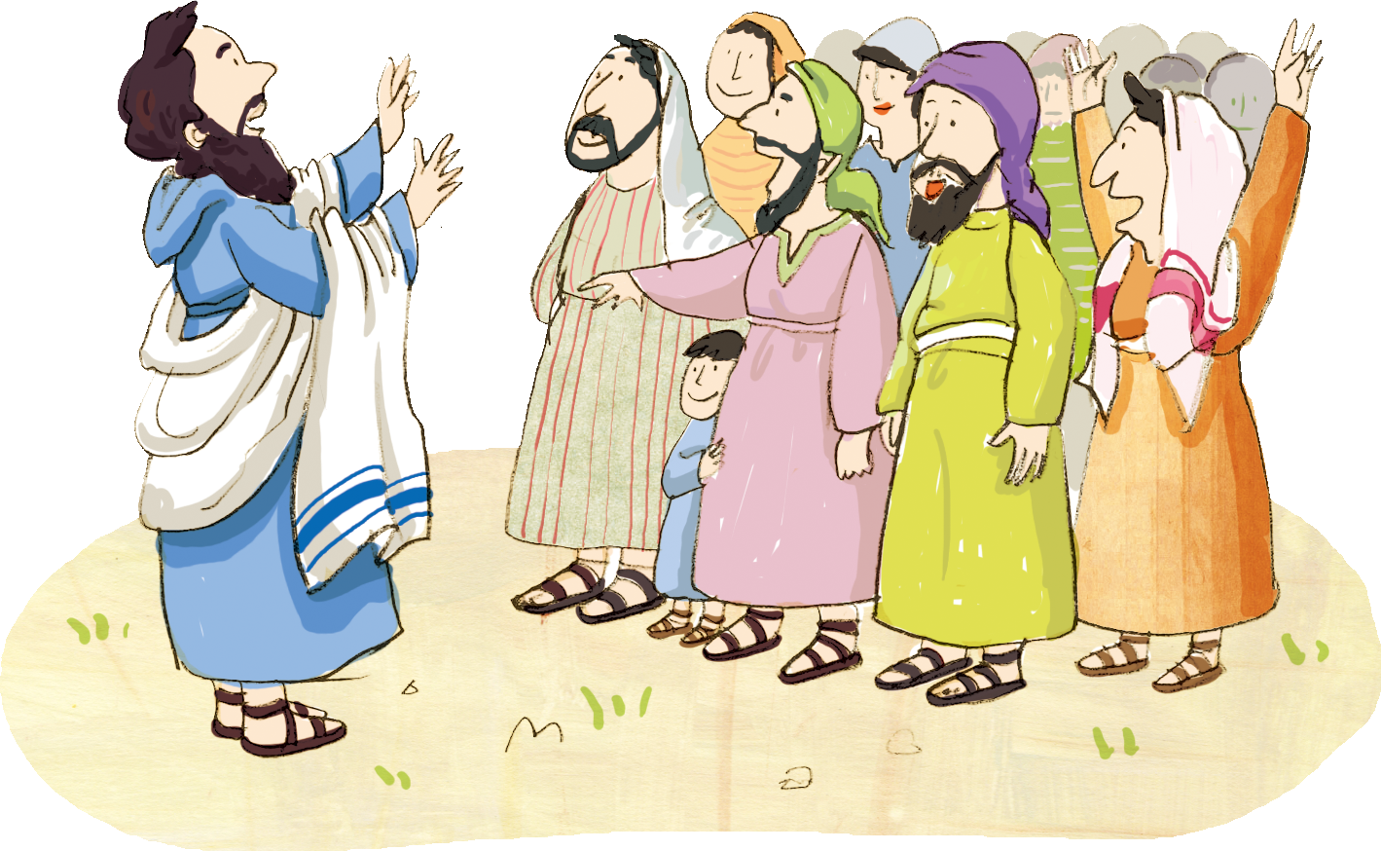
すべての たみが ひとつの ところに あつまりました

Slide 12
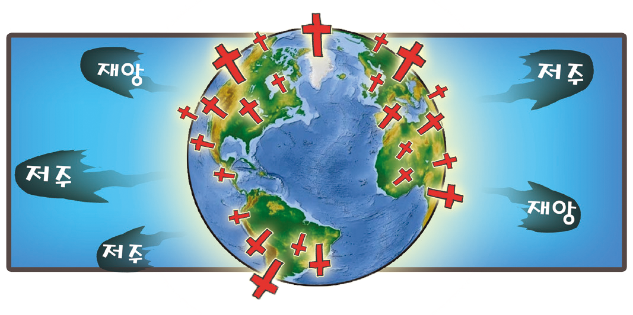
すべての ぐうぞうを
とりのぞきました
わざわい
のろい
のろい
わざわい
のろい

Slide 13
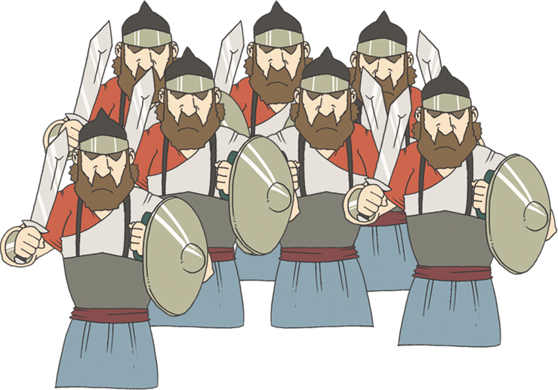
サムエルが いきている あいだ
ペリシテとの せんそうは ありませんでした

Slide 14
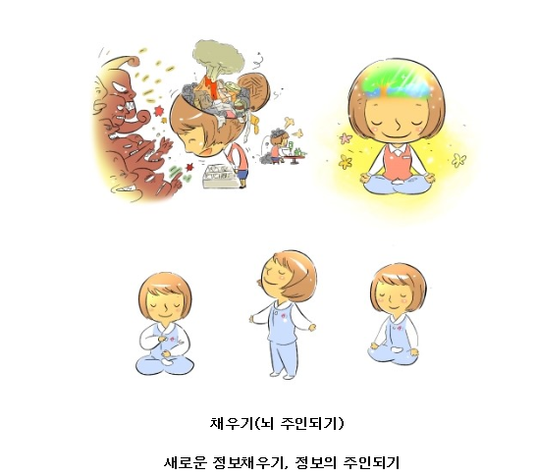
めいそう
うんどう
みたすこと（のう しゅじんとなる）
あたらしい じょうほうを みたし、
じょうほうの しゅじんとなる
Notes:
이미지 출처 : https://blog.naver.com/ya8815/220034813714

Slide 15
もくそう
うんどう
3つのきょう
62の
でんどうしゃのせいかつ
うんどう
キリ
スト
じゅく
しゅくだい
こきゅういのり
237
こうだんみことば
ともだち
せんもんせい
Notes:
이미지 출처 : https://blog.naver.com/ya8815/220034813714

Slide 16
もくそう
めいそう
のう
1. ふかい いのり 2. ふかい かんがえ
たましい
かみのくに
しと1:3, ピリピ3:20
くうちゅうの けんいを もつ もの
エペソ2:2, エペソ6:12
Notes:
이미지 출처 : https://blog.naver.com/ya8815/220034813714

Slide 17
フォーラム
を
し
て
こく いん し よう
みことばの なかで いちばん こころに のこった
ことを フォーラムしよう
せいしょから しっていく RUTC － ミツパ うんどうに
ついて フォーラムしよう
こんしゅう じっせん することを フォーラムしよう

